Slide 1




TRƯỜNG ĐẠI HỌC CÔNG NGHIỆP HÀ NỘI
TRƯỜNG CÔNG NGHỆ THÔNG TIN VÀ TRUYỀN THÔNG
BÁO CÁO ĐỒ ÁN TỐT NGHIỆP
XÂY DỰNG GAME 2D FOR GRANDPA
GIẢNG VIÊN HƯỚNG DẪN:
SINH VIÊN:
KHÓA – LỚP:
ThS. VŨ ĐỨC HUY
TẠ ĐĂNG KHOA
K16 – 2021DHKHMT01

Slide 2
1
TỔNG QUAN VỀ ĐỀ TÀI
Lý do, Mục tiêu đề tài, Công nghệ đã sử dụng
2
XÂY DỰNG GAME 2D FOR GRANDPA
NỘI DUNG
Một số phần tử của game, Cấu trúc màn chơi, Luật chơi
3
CÀI ĐẶT VÀ KIỂM THỬ
Giao diện game và Phương pháp kiểm thử
4
KẾT LUẬN VÀ HƯỚNG PHÁT TRIỂN
Kết quả đạt được và Hướng phát triển

Slide 3


1
TỔNG QUAN VỀ ĐỀ TÀI
Lý do chọn đề tài
Mục tiêu đề tài
Các công nghệ sử dụng

Slide 4

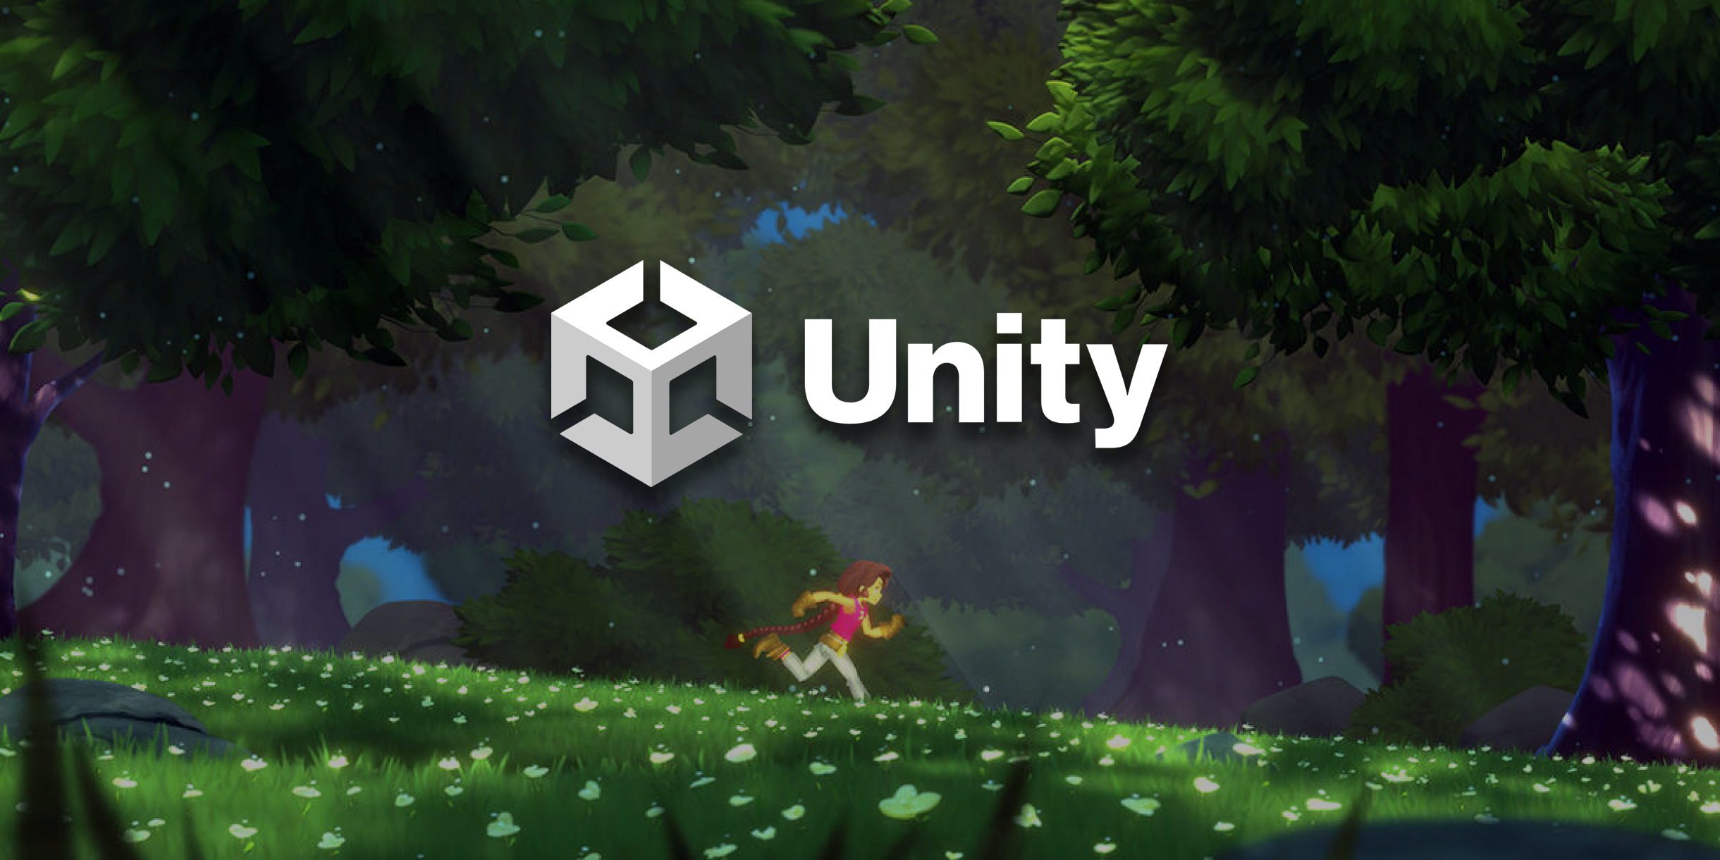
Lý do chọn đề tài
Dựa vào bối cảnh công nghệ
- Công nghiệp game phát triển mạnh.
- Phù hợp với nguồn lực nhỏ, chi phí thấp và kinh nghiệm hạn chế.
Phù hợp để xây dựng đề tài
Dựa vào nhu cầu thực tế
- Người dùng có nhu cầu giải trí nhanh, không quảng cáo.
- Tựa game mang tính hoài niệm về các game như Mario, Contra,…
Sự cần thiết của đề tài

Slide 5
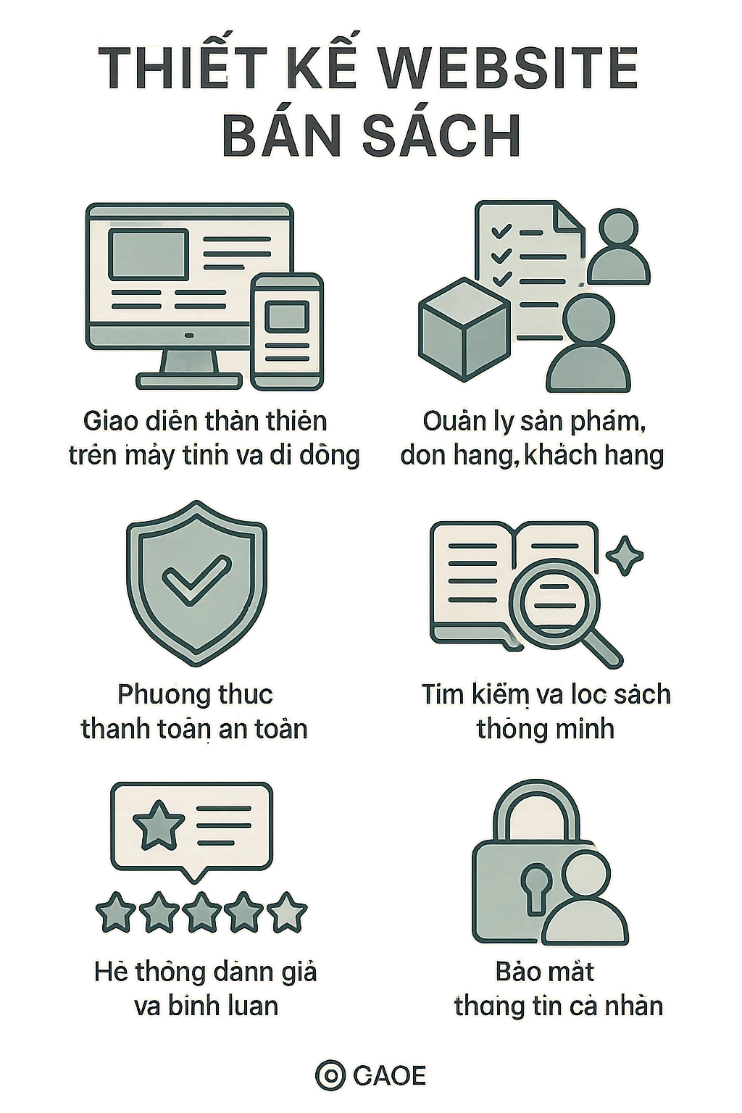


Mục tiêu đề tài
Giao diện thân thiện
Tác phong chuyên nghiệp
Cách chơi đơn giản
Học cách xử lý vấn đề

Slide 6



CÁC CÔNG NGHỆ SỬ DỤNG
Thiết kế game
Scripts
Ngôn ngữ
Hệ sinh thái phát triển game 2D nhanh chóng và đa nền tảng.
Môi trường code chuyên nghiệp với khả năng phân tích và tương tác trực quan.
Ngôn ngữ lập trình mạnh mẽ và tối ưu hóa sâu.

Slide 7

2
XÂY DỰNG GAME 2D FOR GRANDPA
Các thành phần chính
Cấu trúc màn chơi
Luật chơi

Slide 8



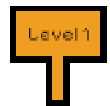




Các thành phần chính của game
Moving Platform
Player
Enemy
Bounce Pad
Coin
Level Board
GrandPa
Trap

Slide 9
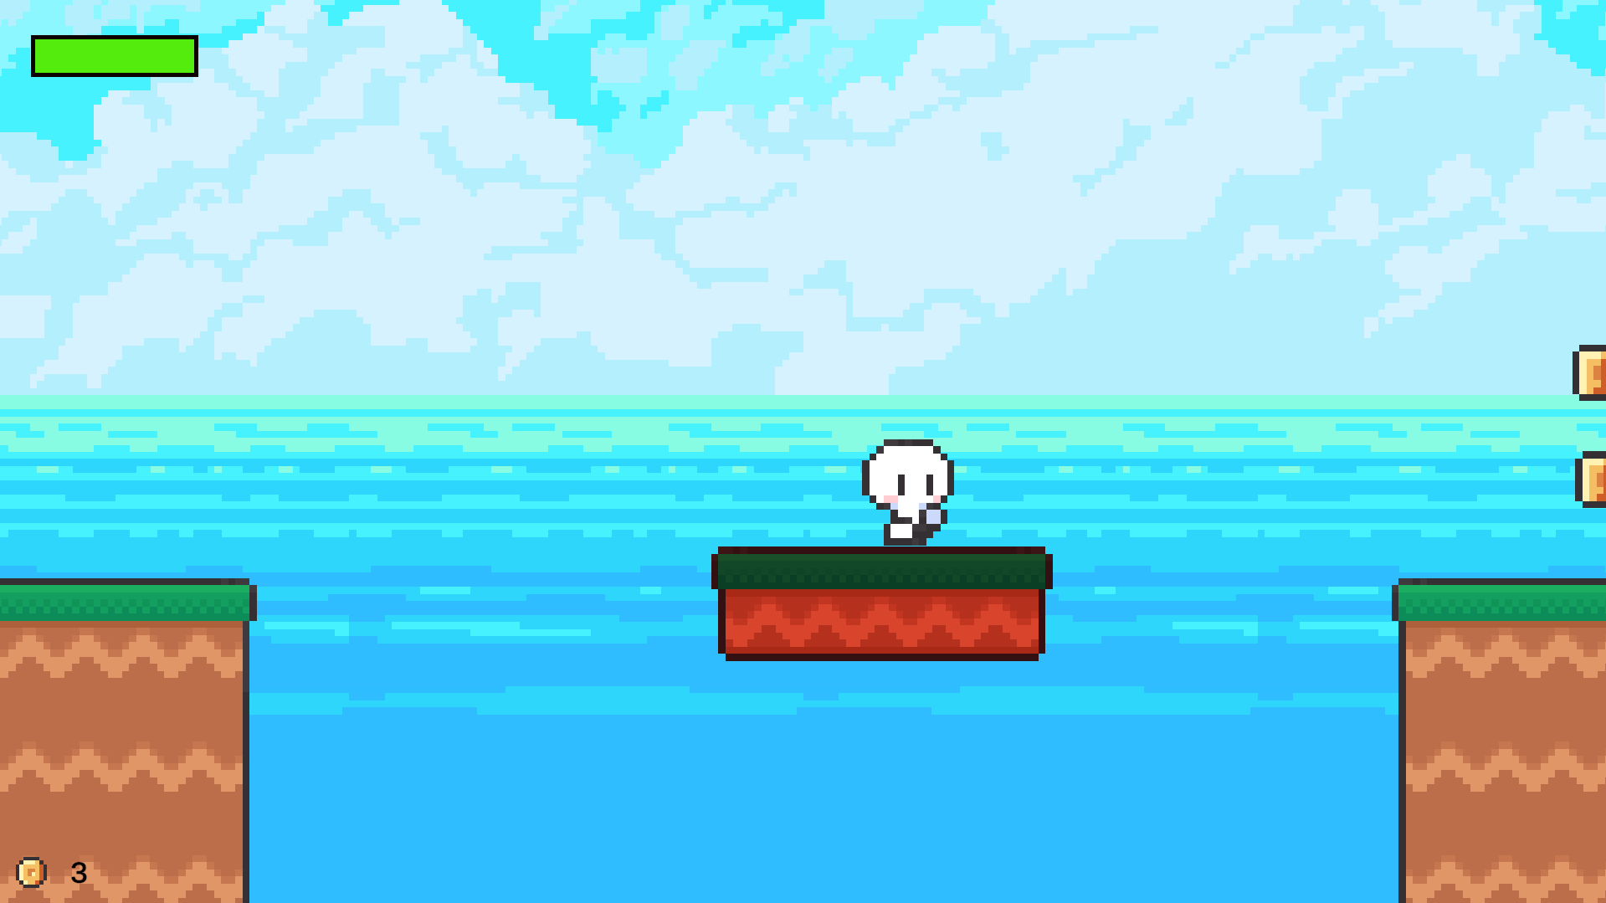
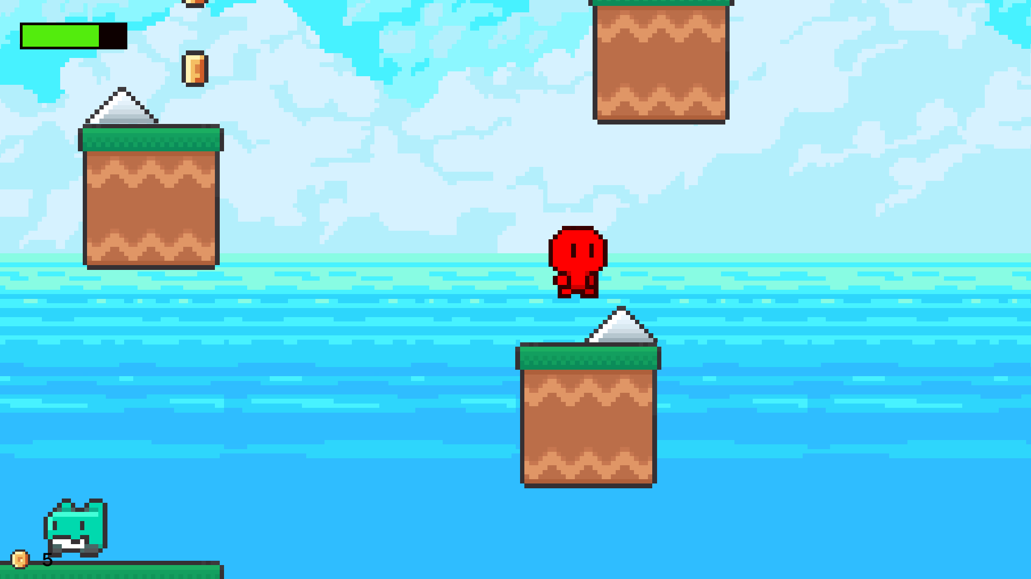
Cấu trúc màn chơi
5 màn chơi với độ khó tăng dần.
Các yếu tố như địa hình và chướng ngại vật được sắp xếp hợp lý.
Âm thanh cho hành động/sự kiện phong phú.

Slide 10
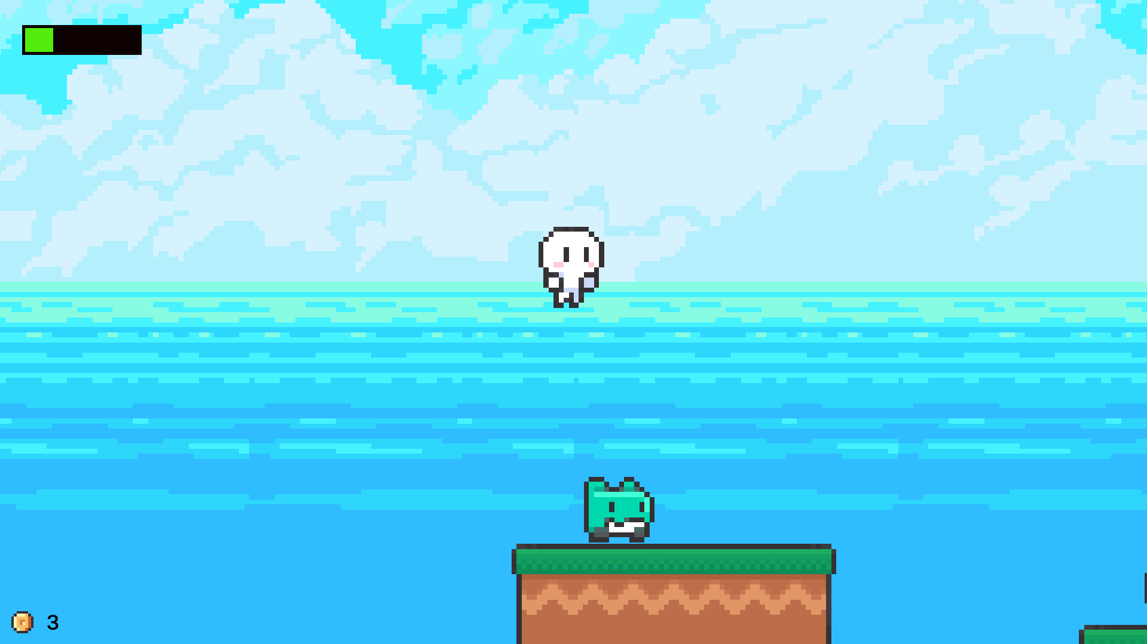
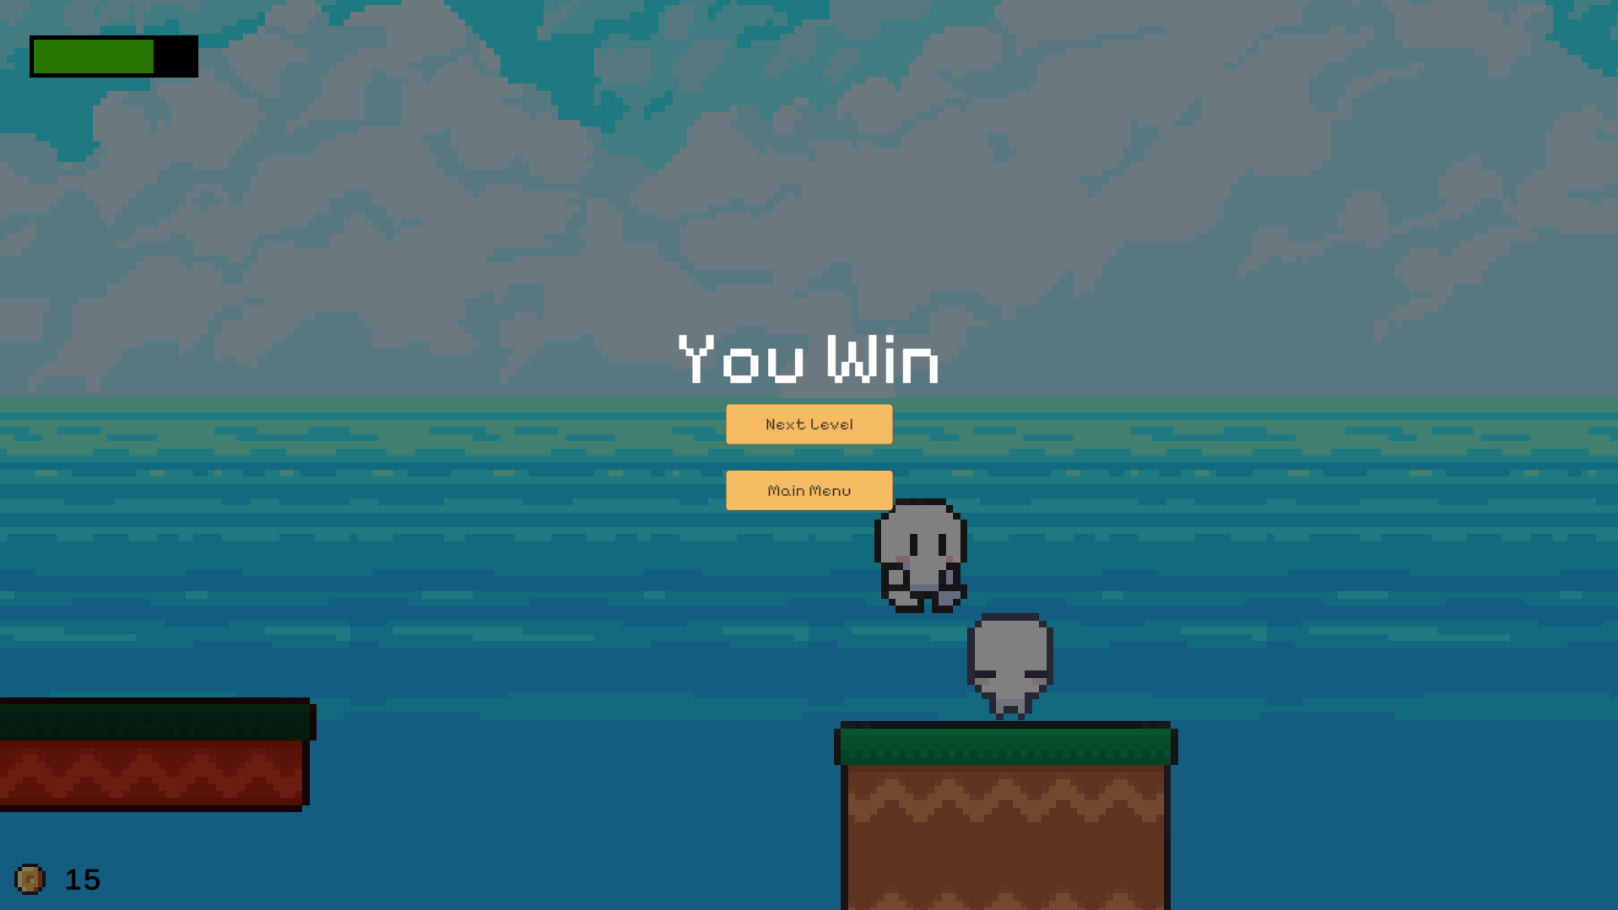
Luật chơi
Người chơi sẽ cần vượt qua chướng ngại vật để đến đích nơi có ông nội của mình.
Trong quá trình đó người chơi sẽ nhặt tiền để tăng điểm.
Người chơi quay về vạch xuất phát nếu chết.

Slide 11
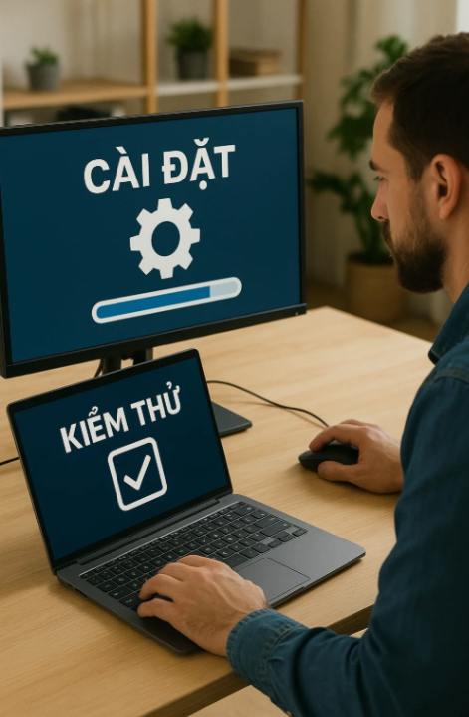
3
CÀI ĐẶT VÀ KIỂM THỬ
Một số giao diện game
Phương pháp kiểm thử

Slide 12
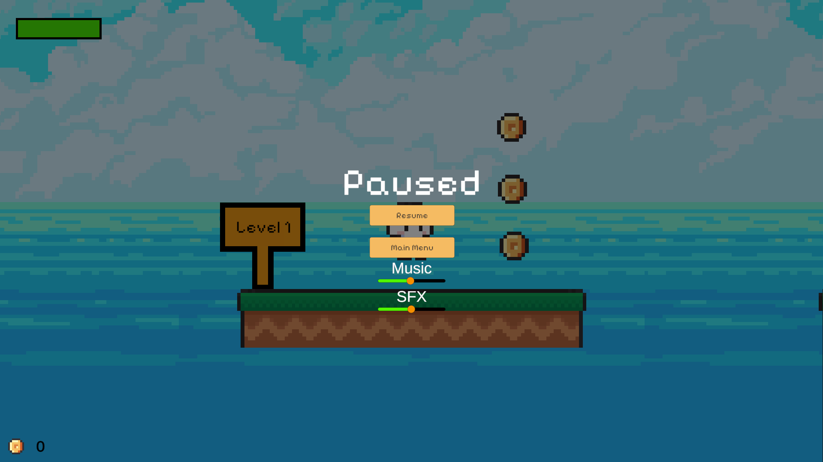
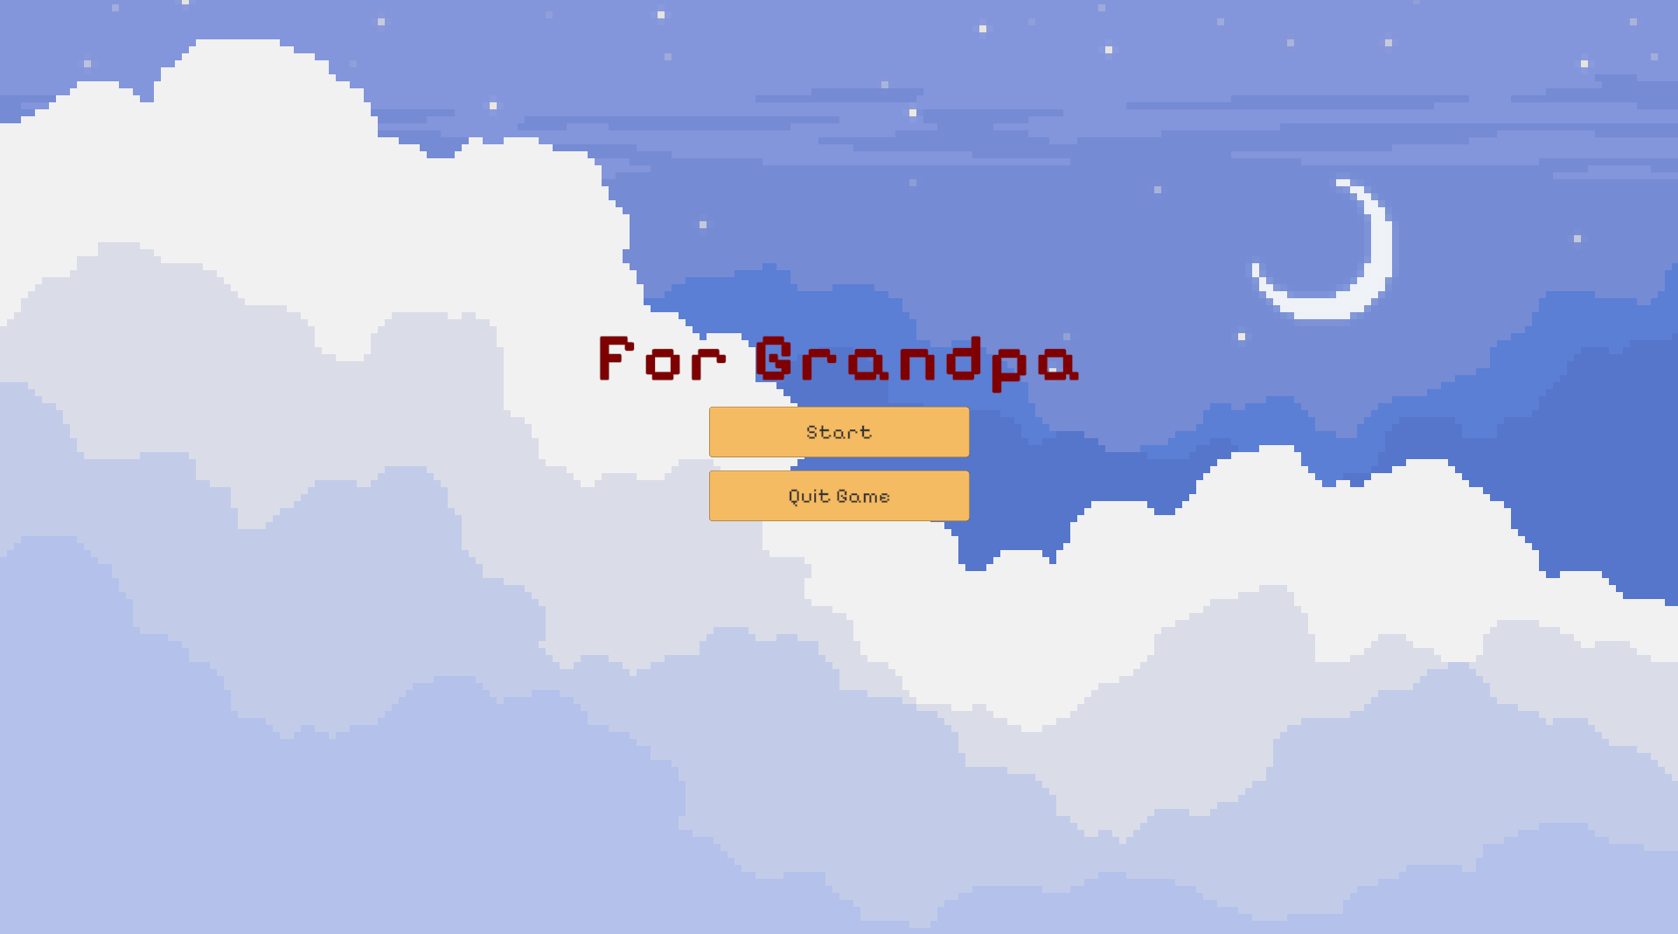
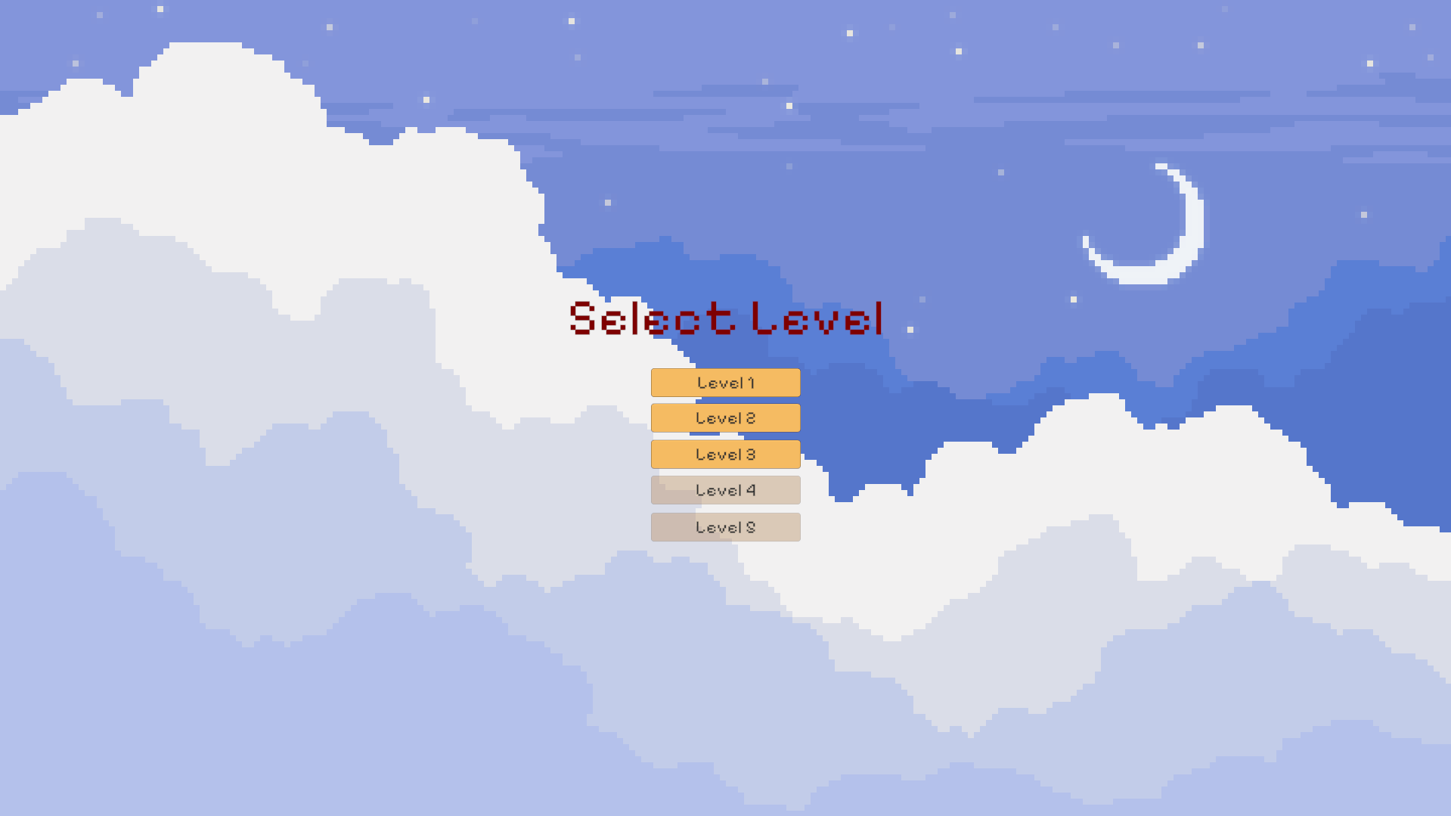
Một số giao diện game
Giao diện menu dừng
Giao diện menu chính
Giao diện chọn cấp độ chơi

Slide 13


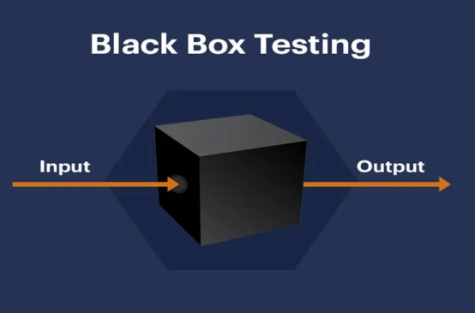

Phương pháp kiểm thử
Kiểm thử hộp đen ( Black Box Testing)
Không cần xem mã nguồn, chỉ kiểm tra đầu vào – đầu ra theo hành vi người dùng.
Phù hợp với test case chức năng đơn giản.
Giúp đánh giá trải nghiệm người dùng cuối một cách trực quan và thực tế.

Slide 14
Phương pháp kiểm thử
Nội dung kiểm thử | Kết quả phát hiện | Giải pháp đề xuất
Nhân vật di chuyển trái/ phải. | Đôi khi bị khựng. | Tối ưu lại script điều khiển chuyển động.
Nhảy 2 lần liên tiếp. | Không thực hiện được double jump. | Kiểm tra lại input jump và biến trạng thái.
Hiển thị điểm số. | Điểm số chưa cập nhật khi ăn vật phẩm. | Gắn sự kiện tăng điểm vào Trigger của vật phẩm.
Nội dung kiểm thử | Kết quả phát hiện | Giải pháp đề xuất
Hiển thị UI. | Thanh máu che mất nhân vật khi nhảy cao. | Di chuyển thanh máu lên góc màn hình.
Enemy và Trap | Thiếu Enemy và Trap | Thêm Enemy và Trap để game đa dạng hơn.
Nhảy vào Bounce Pad | Không thấy bật lên | Cần xem lại Collider của BouncePad.
Bảng kiểm thử của Nguyễn Duy Thái
Nội dung kiểm thử | Kết quả phát hiện | Giải pháp đề xuất
Âm thanh nền. | Bị lặp quá to gây khó chịu. | Thêm tùy chỉnh âm lượng trong menu.
Hiệu ứng va chạm. | Nhân vật va chạm với Enemy nhưng không thấy cảnh báo. | Xem lại hiệu ứng khi Player tương tác với collider của Enemy
Mức độ khó Level 2. | Quá khó so với Level 1. | Cân bằng độ khó, giảm số lượng kẻ địch.
Bảng kiểm thử của Võ Trung Hiếu
Bảng kiểm thử của Phan Văn Thức

Slide 15

Kết luận
4
Kết quả đạt được
Hướng phát triển

Slide 16

Kết quả đạt được
Trình bày được cơ sở lý thuyết và công cụ thực hiện đề tài.
Vận dụng kiến thức học ở trường để xây dựng game.
Nâng cao khả năng tự học và nghiên cứu thiết kế, lập trình game 2D bằng Unity.
Thành thạo trong việc tạo hoạt ảnh (animation) và chỉnh sửa animator.
Trong sản phẩm:
Có sự tương tác giữa các thành phần trong game.
Nhạc và âm thanh hiệu ứng sống động, có thể điều chỉnh trong game.
Màn chơi phong phú, chướng ngại vật đa dạng.

Slide 17




Thêm nhân vật và chức năng chọn nhiều nhân vật.
Nâng cấp chỉ số sức mạnh cho player.
Hướng phát triển
Nghiên cứu, hoàn thiện các chức năng và tài nguyên còn thiếu.
Bổ sung map, kẻ địch và cạm bẫy đa dạng hơn

Slide 18


